Slide 1
Tema 2. EL SECTOR REAL EN UNA ECONOMÍA CERRADA
2.1. Introducción.
2.2. El sector público, la renta de equilibrio y el presupuesto.
2.3. La curva IS.
2.4. La pendiente y la posición de la curva IS.

Slide 2
Bibliografía
Sánchez Campillo (Coord.) (2012) Macroeconomía. Cuestiones y ejercicios. Pirámide, Madrid (capítulo 2)
Dornbusch, Fischer y Startz (2015); Macroeconomía. McGraw-Hill (capítulo 10, y apartado 1 del capítulo 11)
Blanchard, O. (2017); Macroeconomía, Pearson (capítulo 3, y apartado 1 del capítulo 5)
Hortalà Arau, Joan (2010); Teoría Económica. Macroeconomía, Vicens Vives (págs. 351-367, y capítulo 7).

Slide 3





Tema 2.
El sector real en una economía cerrada

Slide 4
2.1. Introducción.
El modelo simple de demanda agregada (Modelo Keynesiano Simple)
explica el comportamiento de la producción nacional en el corto plazo
Claves del modelo:
Interdependencia entre la producción y el gasto, el gasto determina la producción y la renta, y la renta determina el gasto.
A corto plazo predomina el gasto (o demanda agregada) sobre la producción (renta u oferta agregada).
La demanda agregada (DA) es la cantidad total que están dispuestos a gastar los diferentes sectores de la economía durante un período de tiempo.
La oferta es totalmente elástica al nivel de precios vigente

Slide 5
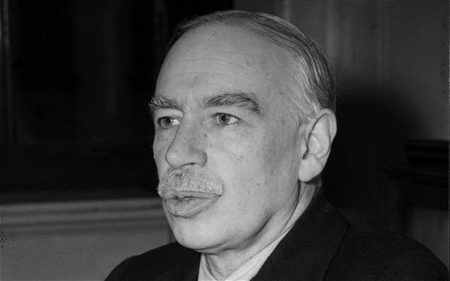
“The long run is a misleading guide to current affairs. In the long run we are all dead.”
“Pienso que modificando el capitalismo, sabiamente, puede volverse probablemente más eficiente para alcanzar los fines económicos que todos los sistemas alternativos hasta el momento, pero este sistema es, en muchos aspectos, extremadamente criticable”

Slide 6
Claves del modelo:
Se alcanza el equilibrio, en términos macroeconómicos, cuando la producción total (Y) u oferta agregada (OA) es igual a la suma de todas las demandas (DA) , cuando Y = DA.
EL ajuste en el mercado de bienes se produce incrementando o reduciendo la producción.
Cuando las empresas tienen existencias indeseadas reducen la producción.
Si las empresas tienen menos existencias de las que desean incrementan la producción.

Slide 7
Supuestos del modelo keynesiano simple: economía cerrada y con precios constantes
Corto plazo, mercado de bienes
Los precios en la economía son constantes, los gastos son en términos reales, las empresas ofrecen cualquier cantidad a los precios vigentes
La inversión actúa como una variable autónoma, es decir, no depende del nivel de renta
El término gasto planeado se refiere a lo que se tiene intención de gastar; el término gasto realizado (o efectivo) se refiere a lo que realmente se ha gastado

Slide 8
El consumo
La función de consumo muestra el nivel de gasto deseado o planeado en consumo por las familias correspondiente a cada nivel de renta (se supone que la renta personal disponible equivale al PIB, Y_{d}=Y)
En este caso concreto, la función de consumo es una función lineal (recta de consumo).
La ordenada en el origen representa el consumo autónomo (aquel que no está afectado por el nivel de renta): C₀
La propensión marginal a consumir (c) es el aumento que experimenta el consumo por cada aumento unitario de la renta. Es la pendiente de la función de consumo: c = ΔC/ΔY
C
C = f (Y)
C = C₀ + c Y
Producción = Gasto
C
C₀
Y
45º

Slide 9
2.2. El sector público, la renta de equilibrio y el presupuesto.
El enfoque keynesiano de la política macroeconómica se asocia con la utilización activa de la intervención del Estado para suavizar los ciclos económicos.
El Estado con sus compras de bienes y servicios (G) puede influir significativamente en la producción y el empleo a corto plazo.
El sector público por medio de transferencias (TR) puede incrementar la renta disponible y estimular el consumo y la producción.
Las variaciones de los impuestos (TA) y las transferencias afectan a la relación entre la producción y la renta disponible para el consumo y el ahorro e influyen en la producción.

Slide 10
C + I ≡ C + S Sin sector público
C + I + G ≡ C + (TA - TR) + S Con sector público
S – I ≡ G + TR - TA
DA ≡ C + I + G
El consumo ya no depende de la renta, sino de la renta disponible YD, que es la renta de que disponen las familias, después de pagar impuestos al sector público y de recibir transferencias del mismo. Se compone, por tanto, de la renta menos de los impuestos más las transferencias: Y_{D} ≡ Y + TR - TA

Slide 11
La política fiscal es la política que sigue el sector público con respecto al nivel de sus compras, el nivel de transferencias y a la estructura impositiva
En el modelo se supone que:
  DA = C + I + G
  C = C̅ + c YD = C̅ + c (Y + T̅R – tY)
  C= C̅ + c T̅R + c (1-t) Y
  DA = C + I + G = C̅ + c T̅R + c (1-t) Y + I̅ + G̅
  DA = A̅ + c ( 1- t) Y
La propensión marginal a consumir a partir de la renta es c(1-t), donde (1-t) es la proporción de renta que queda una vez deducidos los impuestos.
Por ejemplo, si c=0,8 y el tipo impositivo es 0,25 la propensión marginal a consumir con respecto a la renta es c(1-t)= 08 (1-0,25)= 0,8(0,75)= 0,6
Gasto público =G̅
Transferencias =T̅R
Impuestos = t Y

Slide 12
¿Cómo afecta la incorporación del Estado a la función de demanda agregada?
  DA = (C̅ + I̅ ) + c Y
DA
  DA’ = (C̅ + I̅ + c T̅R + G̅) + c (1-t) Y
cT̅R + G̅
C̅ + I̅
Y
Se desplaza hacia arriba la ordenada en el origen y la pendiente disminuye como consecuencia de que una parte de la renta se destina a pagar impuestos.

Slide 13
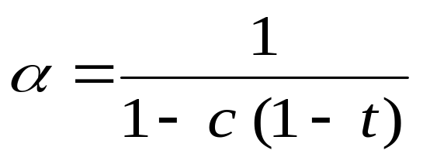
Renta de equilibrio. El multiplicador
DA = C + I + G
C = C̅ + c YD = C̅ + c (Y + T̅R -tY)
C= C̅ + c T̅R + c (1-t) Y
  DA = C + I + G = C̅ + c T̅R + c (1-t) Y+ I̅ + G̅
DA = A̅ + c ( 1- t) Y luego en el equilibrio
Yo = A̅ + c (1-t) Yo
Yo – c (1- t) Yo = A̅
Yo [1- c (1-t)] = A̅
Yo = [1/(1-c(1-t))] A̅
Si c = 0,8 y t = 0,25 α = 2,5

Slide 14
La renta de equilibrio con sector público e impuestos proporcionales
Los impuestos sobre la renta reducen el multiplicador porque reducen el aumento del consumo inducido por las variaciones de la renta. La inclusión de los impuestos reduce la pendiente de la curva de demanda agregada y, por lo tanto, el multiplicador.
El impuesto proporcional sobre la renta es un ejemplo de estabilizador automático.

Slide 15
La renta de equilibrio con sector público e impuestos proporcionales. Estabilizadores automáticos
Un estabilizador automático es cualquier mecanismo de la economía que reduce automáticamente – sin la intervención del Estado caso por caso- la cantidad en que varía la producción cuando varía la demanda autónoma.
Los estabilizadores automáticos tienden a reducir la amplitud de las fluctuaciones sin que exista ningún cambio en la política económica.
Ejemplos: Impuestos sobre la renta, prestaciones por desempleo, impuestos sobre la producción.

Slide 16

Efectos de los cambios en la política fiscal
Si Δ el gasto público → ΔDA= Δ G̅ + c (1-t) ΔYo
Si Δ las transferencias → ΔDA = c Δ T̅R + c (1-t) ΔYo
Si Δ las tasas impositivas → ΔDA = - c Δt Yo + c (1- t´) Δ Yo
(el incremento de las tasas impositivas debe ser negativo para que aumente la renta)
“El gobierno puede estabilizar la economía haciendo lo contrario que el resto de agentes económicos”

Slide 17
Efectos de los cambios en la política fiscal
Dado Yo = [1/(1- c (1- t))] A̅
Ante un incremento del gasto público,
La variación de la renta de equilibrio es la variación de la demanda agregada:
    Δ Yo = Δ G̅ + c (1-t) Δ Yo
    Δ Yo - c (1-t) Δ Yo = Δ G̅
    Δ Yo [1- c (1-t)] = Δ G̅
    Δ Yo = [1/(1- c (1- t))] Δ G̅
Un incremento del gasto de un euro provocará un aumento de la renta superior a esa cantidad (c=0,8; t=0,25; α= 2,5) Δ Yo = 2,5

Slide 18
Efectos de los cambios en la política fiscal
Dado Yo = [1/(1- c (1- t))] A̅
Ante un incremento de las transferencias
La variación de la renta de equilibrio es la variación de la demanda agregada
    Δ Yo = c Δ T̅R + c (1-t ) Δ Yo
    Δ Yo - c (1-t ) Δ Yo = c Δ T̅R
    Δ Yo [1- c (1-t)] = c Δ T̅R
    Δ Yo = [1/(1- c (1- t))] c Δ T̅R
Un incremento de las transferencias de un euro provocará un aumento de la renta superior a esa cantidad, pero inferior al incremento del gasto público de la misma cuantía (c=0,8; t=0,25; α= 2,5) ΔYo = 2

Slide 19
Efectos de los cambios en la política fiscal
Dado Yo = [1/(1- c(1- t))] A̅
Ante una variación del tipo impositivo (disminución)
Para calcular la variación de la renta de equilibrio se iguala la variación de la renta a la variación de la demanda agregada, y esta última tiene dos componentes. El primero es la variación experimentada por la demanda agregada ante la reducción impositiva, antes de que varíe la renta. El segundo componente de la variación de la demanda agregada es el gasto inducido por el incremento de la renta. Este componente se calcula ahora con el nuevo tipo impositivo.
    ΔYo = - c Yo Δt + c (1- t´) Δ Yo
    ΔYo - c (1- t´) Δ Yo = - c Yo Δt
    ΔYo [1- c (1- t´)] = - c Yo Δt
    ΔYo = - [ 1/(1 - c (1- t´))] c Yo Δt

Slide 20
Efectos de los cambios en la política fiscal
Ejemplo de variación en la renta de equilibrio ante una variación del tipo impositivo (disminución):
Si Yo = 100; c = 0,8; t =0,2, calcular la nueva renta de equilibrio y la variación de los impuestos recaudados si t´= 0,1
  ΔYo = - [ 1 / (1- c (1- t´))] c Yo Δt
  ΔYo = - [ 1 / (1- 0,8 (1- 0,1 ))] 0,8 · 100 · (– 0,1)
  ΔYo = [ 1 / (1- 0,72))] 8 = 8/0,28 = 28,57
Nueva renta de equilibrio: 100 + 28,57 = 128,57
Recaudación anterior: t · Yo = 0,2 · 100 = 20
Nueva recaudación: t´ · 128,57 = 0,1 · 128,57 = 12,857
Variación de la recaudación: 12,857- 20 = -7,143

Slide 21
El presupuesto
El superávit presupuestario (budget surplus) es el exceso de ingresos del sector público (impuestos) sobre sus gastos totales (compras de bienes y servicios y transferencias)
BS ≡ TA – G̅ – T̅R = tY – G̅ – T̅R
    DP ≡ G̅ + T̅R – TA = G̅ + T̅R – t Y
    BS ≡ - DP
El déficit presupuestario (budget deficit) depende, además del gasto y de las transferencias, del nivel de producción o de renta del período

Slide 22
Superávit Presupuestario
BS = t Y – G̅ - T̅R
0
Renta, producción
- (G̅ + T̅R )
Recesión Déficit
Recuperación Superávit

Slide 23
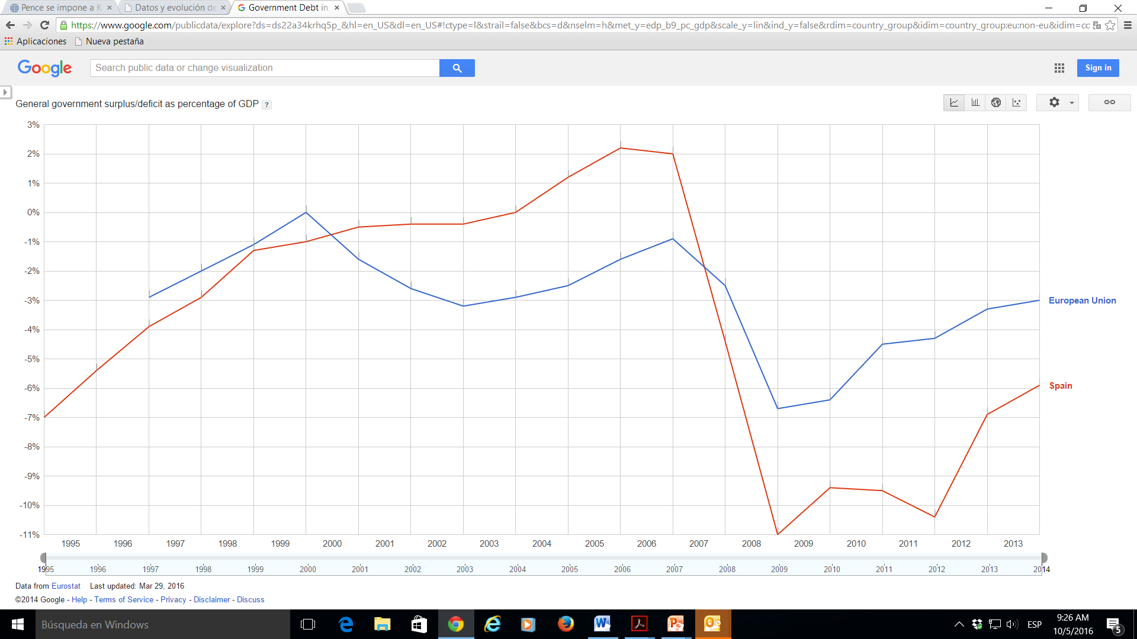


Slide 24
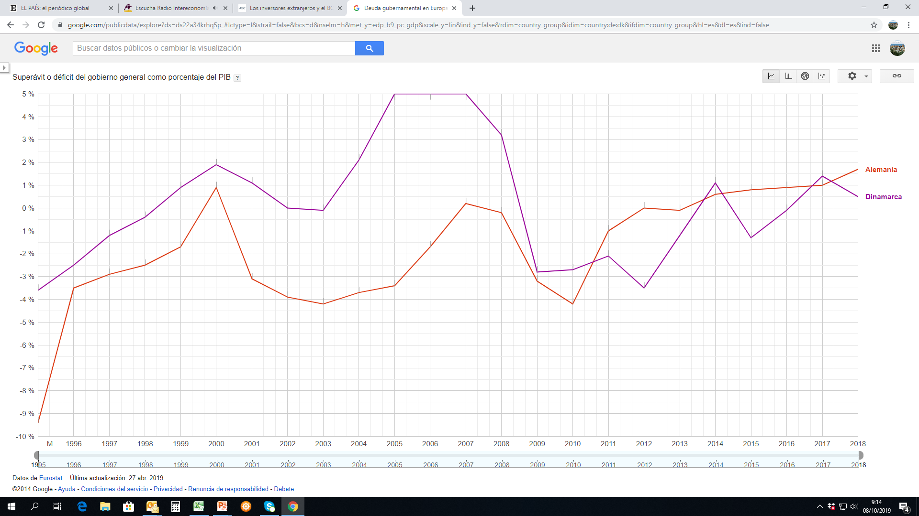

Slide 25
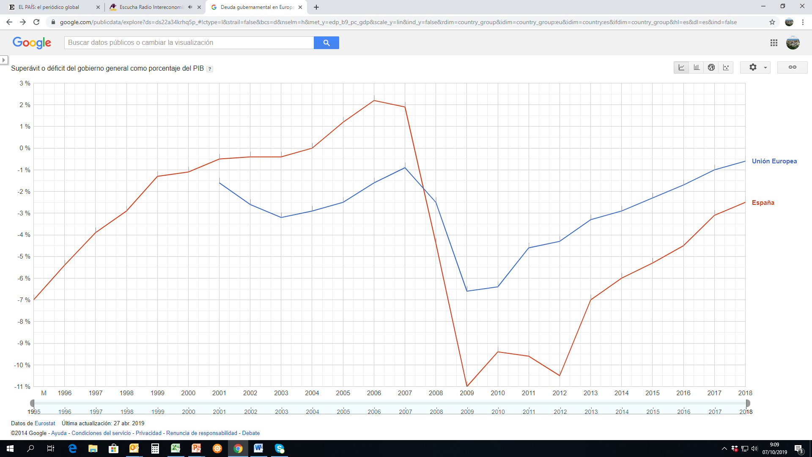

Slide 26
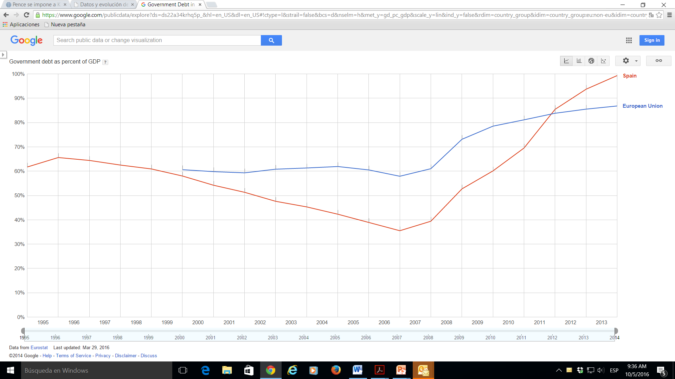

Slide 27
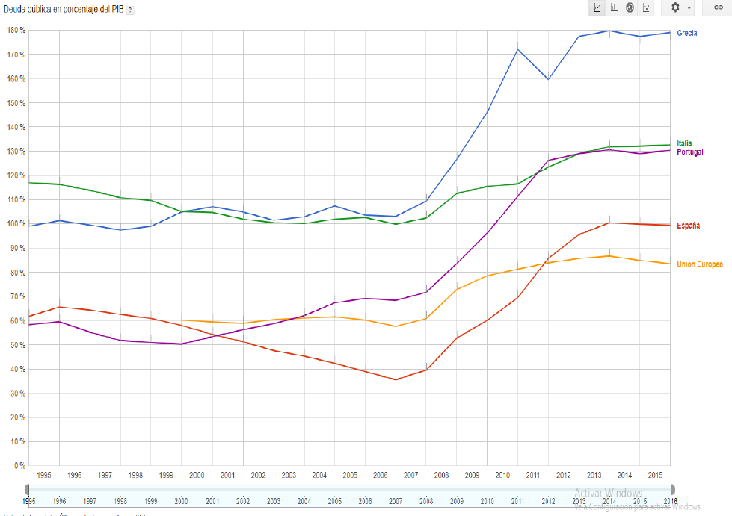

Slide 28
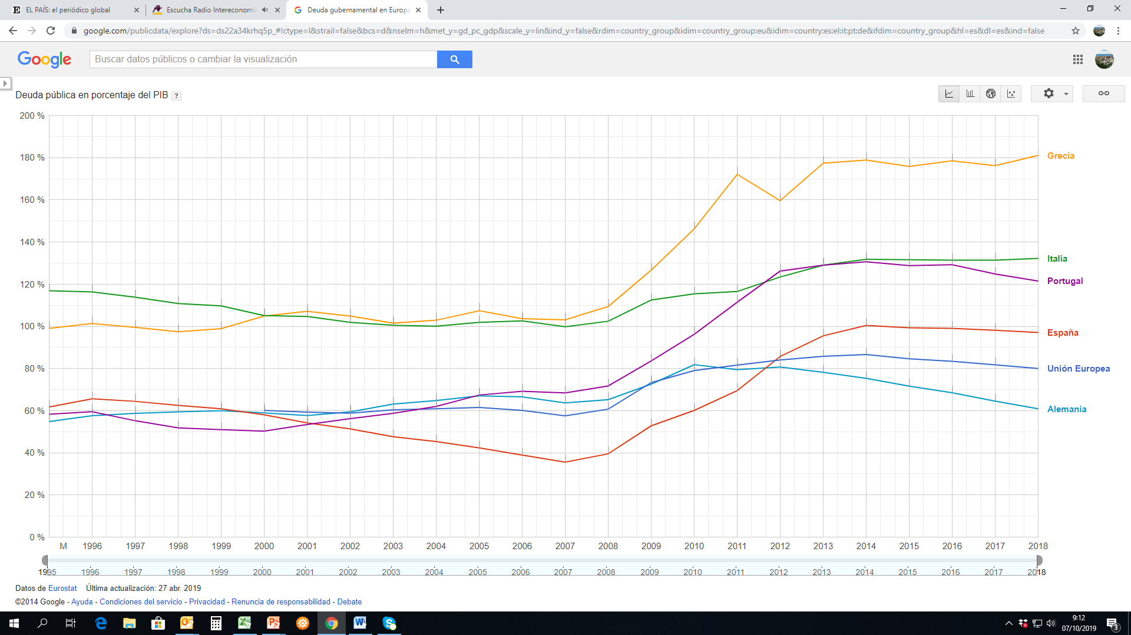

Slide 29


Slide 30
¿Cómo afectan al presupuesto las modificaciones de la política fiscal?
  Un incremento del gasto o de las transferencias
  Una reducción de la tasa impositiva
  Parece evidente que un aumento de las compras del Estado o de las transferencias, o una reducción de la tasa impositiva, se traduce en una reducción del superávit presupuestario o en un aumento del déficit. Sin embargo el incremento del gasto incrementa la renta y también la recaudación.
¿Cuál es el efecto final?

Slide 31
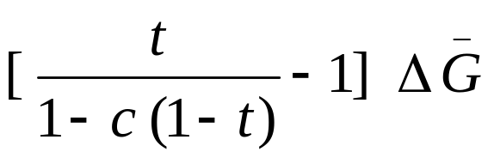
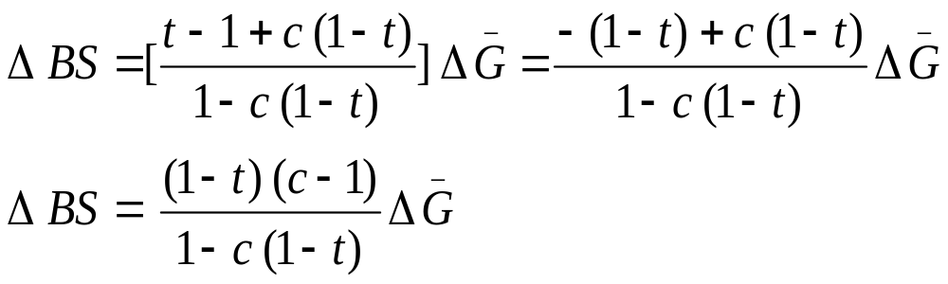
¿Cómo afectan al presupuesto las modificaciones del gasto público o las transferencias?
BS = tY – G̅ – T̅R
Δ BS= Δ TA – Δ G̅ = t α Δ G̅ – Δ G̅ =
El efecto es inequívocamente negativo, al incrementarse el gasto público se reduce el superávit presupuestario (ocurre lo mismo (pero con mayor intensidad) al incrementarse las transferencias)

Slide 32
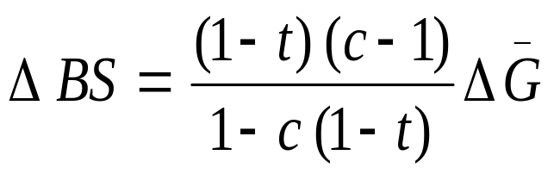
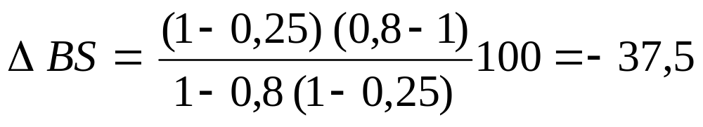
¿Cómo afectan al presupuesto las modificaciones del gasto público o las transferencias?
Ejemplo: Si c=0,8 y t=0,25, un aumento de las compras del Estado de 100 euros ¿qué efecto provocará en el superávit presupuestario?

Slide 33
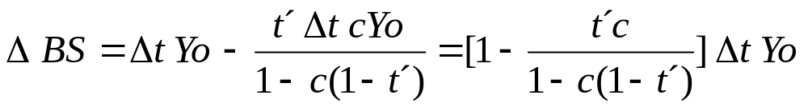
¿Cómo afectan al presupuesto las modificaciones de la tasa impositiva?
Influencia de una reducción de la tasa impositiva:
BS = tY – G̅ – T̅R
ΔBS = Δt Yo + t´ΔYo
(reducción inicial de impuestos + incremento de impuestos originado por el incremento de la renta)
¿ΔYo? → ΔYo = - [ 1 / (1- c (1- t´ ))] c Yo Δt
Δt Yo < 0 puesto que suponemos una disminución de la tasa impositiva , y lo que hay entre corchetes es positivo [ + ], por tanto, ΔBS < 0

Slide 34
El Multiplicador del presupuesto equilibrado
Se refiere a los efectos que ocasiona en la producción un incremento de las compras del sector público, acompañado de un incremento de los impuestos tal que, en el nuevo equilibrio, el superávit presupuestario es exactamente el mismo que en el equilibrio original. El modelo utilizado viene a mostrar un multiplicador del presupuesto equilibrado igual a la unidad.
ΔDA = Δ G̅ + c (Δ Yo - Δ TA)
ΔYo = Δ G̅ + c (Δ Yo - Δ TA) = Δ G̅ + c Δ Yo - c ΔTA
ΔYo (1-c) = Δ G̅ – c Δ TA
ΔYo = [1/1-c] ( Δ G̅ - c ΔTA)
Para que se cumpla que el presupuesto sea equilibrado:
ΔYo = [1/1-c] ( Δ G̅ - c Δ G̅ )= (1/1-c) (1-c) Δ G̅, luego
el ΔYo = ΔTA = Δ G̅

Slide 35


Slide 36

Estoy a favor de bajar los impuestos bajo cualquier circunstancia, por cualquier excusa y por cualquier razón, siempre que sea posible.
Many people want the government to protect the consumer. A much more urgent problem is to protest the consumer from the government

Slide 37
2.3. La curva IS
La curva IS (Inversión =Ahorro) muestra las combinaciones de tipos de interés y niveles de producción con los que el gasto planeado es igual a la renta. Se obtiene siguiendo dos pasos:
  Primero se explica el porqué la función de inversión depende del tipo de interés.
  A continuación se introduce la función de inversión en la función de demanda agregada y se hallan las combinaciones de renta y tipos de interés que mantienen el mercado de bienes en equilibrio.

Slide 38
La función de inversión
A partir de ahora la inversión no se considera una variable exógena, sino que dependerá del tipo de interés:
I = I̅ - bi b >0
I̅ representa el gasto autónomo de inversión, aquel que no depende de la renta ni del tipo de interés ¿de qué depende entonces?
El coeficiente b mide la sensibilidad del gasto de inversión al tipo de interés. Determina la pendiente de la curva de inversión, que al despejar el tipo de interés es -1/b
La mayoría de las inversiones (en capital físico) se realizan mediante el endeudamiento
i
Tipo de interés
I
I
Gasto de inversión planeado

Slide 39
El mercado de bienes y la curva IS
b
más
elevado
i
I = I̅ - bi b >0
Si la inversión es muy sensible al tipo de interés, una pequeña bajada del tipo de interés provoca un gran aumento de la inversión, por lo que la curva es muy plana.
Tipo de interés
b
menos
elevado
I
I
Gasto de inversión planeado

Slide 40
El mercado de bienes y la curva IS
i
I = I̅ - bi b >0
Un aumento de I_{o} significa que las empresas planean invertir más en todos los niveles de tipo de interés (desplazamiento hacia la derecha de la curva de inversión).
Tipo de interés
I
I
I
Gasto de inversión planeado

Slide 41
El mercado de bienes y la curva IS
Tenemos que:
  DA = C + I + G
= [C̅ + c T̅R + c (1-t) Y ] + ( I̅ - bi ) + G̅
Consumo
Inversión
Gasto público
= A̅ + c (1-t) Y - bi
Gasto autónomo
A̅ = C̅ + c T̅R + I̅ + G̅

Slide 42
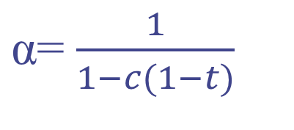
El mercado de bienes y la curva IS
Dado el tipo de interés, podemos hallar el nivel de renta y de producción de equilibrio
Y = DA DA=A̅ + c (1-t) Y – bi
Y = A̅ + c (1-t) Y – bi
Y [ 1 - c (1-t) ] = A̅ – bi
Y = α (A̅ – bi)
Curva IS
multiplicador

Slide 43

Obtención de la curva IS
DA
DA=A̅ + c (1-t) Y – bi
DA=Y
E₂
DA₂
i₁>i₂
DA₁
A̅ -bi₂
E₁
Y = α(A̅ – bi)
Demanda Agregada
Si se produce una disminución del tipo de interés de i₁ a i₂, se eleva la Inversión y por tanto la DA
La curva IS muestra la relación negativa resultante entre los tipos de interés y la renta
A̅ -bi₁
Y
45º
Y₁
Y₂
Renta, producción
i
E₁
i₁
Tipo de interés
i₂
E₂
IS
Y
Y₁
Y₂
Renta, producción

Slide 44
2.4. La pendiente y la posición de la curva IS
La curva IS tiene pendiente negativa, que está determinada por la relación inversa entre el tipo de interés y la demanda de inversión:
    Una subida del tipo de interés reduce el gasto de inversión, reduciendo así la DA, y por lo tanto, el nivel de renta de equilibrio, y viceversa.
¿De qué depende la posición de la curva IS, dada su pendiente, y a qué se deben sus desplazamientos?

Slide 45
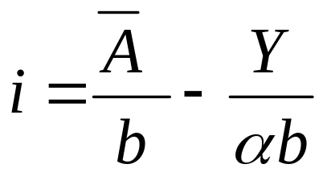
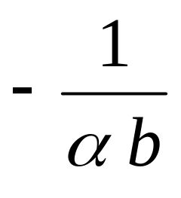
¿De qué depende la pendiente de la curva IS?
Dada la fórmula de la curva IS:
Podemos expresarla de la siguiente forma:
Por lo que la pendiente de la curva IS es:
Y = α(A̅ – bi)

Slide 46
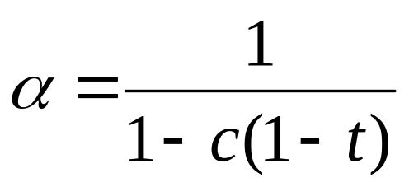
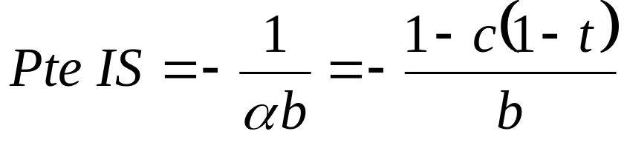
¿De qué depende la pendiente de la curva IS?
Dado que el multiplicador del mercado de bienes tiene la siguiente expresión:
La pendiente de la curva IS quedaría:
Por tanto:
Cuanto menor es la sensibilidad del gasto de inversión al tipo de interés, b, mayor es la pendiente y más inclinada es la curva IS, y viceversa.
Cuanto menor sea el multiplicador, α, más inclinada es la curva IS, y viceversa. El multiplicador es menor:
  Cuanto menor es la propensión marginal al consumo, c, y viceversa
  Cuanto mayor sea el tipo impositivo, t, y viceversa

Slide 47
¿De qué depende la pendiente de la curva IS?
En el gráfico correspondiente a la obtención de la curva IS (diapositiva 40), puede verse con rapidez que si el gasto de inversión es muy sensible al tipo de interés, una determinada variación del tipo de interés provoca una gran variación de la demanda agregada y, por tanto, un enorme desplazamiento hacia arriba de la curva de demanda agregada. En consecuencia la curva IS será bastante plana.

Slide 48

¿De qué depende la pendiente de la curva IS?
t es pequeño, DA es más inclinada: IS más plana
t es alto, DA es más plana: IS más inclinada
DA
E₂
DA´
DA
DA´
DA
E₂
E₁
DA
A̅ -bi₂
A̅ -bi₂
E₁
A̅ -bi₁
A̅ -bi₁
45º
45º
Y
Y
i
Y₁
Y₂
Y₁
Y₂
i
E₁
E₁
i₁
i₁
E₂
E₂
i₂
i₂
IS
IS
Y
Y
Y₁
Y₂
Y₁
Y₂

Slide 49
Importancia de la pendiente IS
Si la curva IS es más plana, o menos inclinada, ello indica que ante una variación del tipo de interés, la respuesta del nivel de renta o producción será más alta
i
i₁
IS´
i₂
IS
Y
Y₁
Y₂
Y₂´

Slide 50

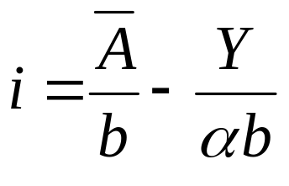
Importancia de la pendiente IS
Dado que la pendiente de la curva IS depende del multiplicador, la política fiscal puede influir en dicha pendiente. El tipo impositivo, t , influye en el multiplicador, : una subida del tipo impositivo reduce el multiplicador. Por tanto, cuanto más alto sea el tipo impositivo, más inclinada será la curva IS.

Slide 51
Posición o desplazamientos de la curva IS
DA
E₂
DA´
La curva IS se desplaza cuando varía el gasto autónomo A₀.
Un aumento de A₀ eleva la DA y el nivel de renta a un tipo de interés dado.
Este efecto provoca un desplazamiento de IS hacía la derecha
DA
A̅ ´-bi
Δ A̅
E₁
A̅ -bi
ΔY= α Δ A̅
45º
Y
i
Y₁
Y₂
i₁
E₁
E₂
IS´
ΔY= α Δ A̅
IS
Y
Y₁
Y₂

Slide 52
Posición o desplazamientos de la curva IS
Dado que el gasto autónomo A̅ es:
La curva IS se desplaza paralelamente
Hacía la derecha y hacía fuera cuando:
  Aumente C̅ , T̅R , I̅ , G̅
Hacía la izquierda y hacía debajo cuando
  Disminuya C̅ , T̅R , I̅ , G̅
A̅ = C̅ + c T̅R + I̅ + G̅

Slide 53
Posiciones fuera de la curva IS
DA
i₁>i₂
DA=Y
E₂
DA₂
E₃?
DA₁
A̅ -bi₂
E₁
Y = α(A̅ – bi)
Demanda Agregada
E₄?
Si se produce una disminución del tipo de interés de i₁ a i₂, se eleva la Inversión y por tanto la DA
La curva IS muestra la relación negativa resultante entre los tipos de interés y la renta
A̅ -bi₁
Y
45º
Y₁
Y₂
Renta, producción
i
E₄
E₁
i₁
Tipo de interés
i₂
E₃
E₂
IS
Y
Y₁
Y₂
Renta, producción

Slide 54
Posiciones situadas fuera de la curva IS
EDB Exceso de Demanda de Bienes. En E₃ para un mismo nivel de renta, Y₁ , que en E₁, el tipo de interés es más bajo y por tanto la demanda de bienes de inversión es mayor que en E_{1.}
EOB Exceso de Oferta de Bienes. En E₄ para un mismo nivel de renta, Y₂ , que en E₂, el tipo de interés es más alto y por tanto la demanda de bienes de inversión es menor que en E_{2.}
i
E₁
E₄
i₁
EOB
EDB
E₃
E₂
i₂
IS
Y₁
Y₂
Y

Slide 55

Esther Duflo, Abhijit Banerjee y Michael Kremer ganaron el Premio Nobel de Economía por sus trabajos sobre la reducción de la pobreza en el mundo.

